Slide 1
日志框架、阶段项目

Slide 2
今天同学们需要学会什么
日志框架
阶段项目
系统在开发阶段或者上线后，一旦业务出现问题，需要有信息去定位，如何记录程序的运行信息？
学以致用，使用Java程序处理数据、控制业务逻辑推进。

Slide 3
日志框架
日志技术的概述
日志技术体系结构
Logback概述
Logback快速入门
Logback配置详解-输出位置、格式设置
Logback配置详解-日志级别设置
阶段项目实战

Slide 4

想清楚的知道一个系统运行的过程和详情怎么办？
日志
生活中的日志： 生活中的日志就好比日记，可以记录你生活的点点滴滴。
程序中的日志： 程序中的日志可以用来记录程序运行过程中的信息，并可以进行永久存储。

Slide 5

以前记录日志的方式
输出语句的弊端
Scanner sc = new Scanner(System.in); System.out.println("请输入一个整数"); String number = sc.nextLine(); try { int result = Integer.parseInt(number); System.out.println("输入的数字为" + result); } catch (NumberFormatException e) { System.out.println("输入的数字有误，请输入一个整数"); }
信息只能展示在控制台
不能将其记录到其他的位置（文件，数据库）
想取消记录的信息需要修改代码才可以完成
Notes:
通过主界面，引导到项目展示，项目在idea中准备好，先说由几个java文件组成，在简单说说这两个文件中干了什么。然后展示

Slide 6
日志技术具备的优势
可以将系统执行的信息选择性的记录到指定的位置（控制台、文件中、数据库中）。
可以随时以开关的形式控制是否记录日志，无需修改源代码。
Notes:
通过主界面，引导到项目展示，项目在idea中准备好，先说由几个java文件组成，在简单说说这两个文件中干了什么。然后展示

Slide 7
日志技术的具体优势？
 | 输出语句 | 日志技术
输出位置 | 只能是控制台 | 可以将日志信息写入到文件或者数据库中
取消日志 | 需要修改代码，灵活性比较差 | 不需要修改代码，灵活性比较好
多线程 | 性能较差 | 性能较好

Slide 8
日志框架
日志技术的概述
日志技术体系
Logback概述
Logback快速入门
Logback配置详解-输出位置、格式设置
Logback配置详解-日志级别设置
阶段项目实战

Slide 9

体系结构
日志实现框架
Log4j
日志规范接口
Commons Logging
JUL（java.util.loggiing）
简称：JCL
Logback
Simple Logging Facade for Java
其他实现
简称：slf4j
日志规范：一些接口，提供给日志的实现框架设计的标准。
日志框架：牛人或者第三方公司已经做好的日志记录实现代码，后来者直接可以拿去使用。
因为对Commons Logging的接口不满意，有人就搞了SLF4J。因为对Log4j的性能不满意，有人就搞了Logback。
Notes:
通过主界面，引导到项目展示，项目在idea中准备好，先说由几个java文件组成，在简单说说这两个文件中干了什么。然后展示

Slide 10
日志的规范是什么，常见的有几种形式。
日志规范大多是一些接口，提供给实现框架去设计的。
常见的规范是：
Commons Logging
Simple Logging Facade for Java
日志的实现框架有哪些常见的？
Log4J
Logback(我们重点学习的，其他的都大同小异)

Slide 11
日志框架
日志技术的概述
日志技术体系
Logback概述
Logback快速入门
Logback配置详解-输出位置、格式设置
Logback配置详解-日志级别设置
阶段项目实战

Slide 12
Logback日志框架
Logback是由log4j创始人设计的另一个开源日志组件，性能比log4j要好
官方网站：
https://logback.qos.ch/index.html
Logback是基于slf4j的日志规范实现的框架。
Logback主要分为三个技术模块：
logback-core： logback-core 模块为其他两个模块奠定了基础，必须有。
logback-classic：它是log4j的一个改良版本，同时它完整实现了slf4j API。
logback-access 模块与 Tomcat 和 Jetty 等 Servlet 容器集成，以提供 HTTP 访问日志功能
Notes:
通过主界面，引导到项目展示，项目在idea中准备好，先说由几个java文件组成，在简单说说这两个文件中干了什么。然后展示

Slide 13
使用Logback需要使用哪几个模块，各自的作用是什么。
slf4j-api：日志规范
logback-core：基础模块。
logback-classic：它是log4j的一个改良版本，同时它完整实现了slf4j API

Slide 14
日志框架
日志技术的概述
日志技术体系
Logback概述
Logback快速入门
Logback配置详解-输出位置、格式设置
Logback配置详解-日志级别设置
阶段项目实战

Slide 15
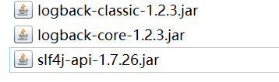
Logback快速入门
需求：导入Logback日志技术到项目中，用于纪录系统的日志信息
分析：
①：在项目下新建文件夹lib，导入Logback的相关jar包到该文件夹下，并添加到项目依赖库中去。
②：将Logback的核心配置文件logback.xml直接拷贝到src目录下（必须是src下）。
③：在代码中获取日志的对象
④：使用日志对象LOGGER调用其方法输出不能的日志信息
public static final Logger LOGGER = LoggerFactory.getLogger("类对象");

Slide 16
使用Logback的开发步骤是怎么样的?
①：在项目下新建文件夹lib，导入Logback的相关jar包到该文件夹下，并添加到项目库中去。
②：必须将Logback的核心配置文件logback.xml直接拷贝到src目录下。
③：在代码中获取日志的对象
④：使用日志对象输出日志信息

Slide 17
日志框架
日志技术的概述
日志技术体系
Logback概述
Logback快速入门
Logback配置详解-输出位置、格式设置
Logback配置详解-日志级别设置
阶段项目实战

Slide 18
Logback日志系统的特性都是通过核心配置文件logback.xml控制的。
Logback日志输出位置、格式设置：
通过logback.xml 中的<append>标签可以设置输出位置和日志信息的详细格式。
通常可以设置2个日志输出位置：一个是控制台、一个是系统文件中
输出到控制台的配置标志
<appender name="CONSOLE" class="ch.qos.logback.core.ConsoleAppender">
输出到系统文件的配置标志
<appender name="FILE" class="ch.qos.logback.core.rolling.RollingFileAppender">
Notes:
通过主界面，引导到项目展示，项目在idea中准备好，先说由几个java文件组成，在简单说说这两个文件中干了什么。然后展示

Slide 19
在核心配置文件Logback.xml中可以配置的日志方向有哪些。
输出到控制台的配置标志
<appender name="CONSOLE“ …
输出到系统文件的配置标志
<appender name=“FILE” …

Slide 20
日志框架
日志技术的概述
日志技术体系
Logback概述
Logback快速入门
Logback配置详解-输出位置、格式设置
Logback配置详解-日志级别设置
阶段项目实战

Slide 21
1、如果系统上线后只想记录一些错误的日志信息或者不想记录日志了，怎么办？
可以通过设置日志的输出级别来控制哪些日志信息输出或者不输出。

Slide 22
日志级别
级别程度依次是：TRACE< DEBUG< INFO<WARN<ERROR ; 默认级别是debug（忽略大小写），对应其方法。
作用：用于控制系统中哪些日志级别是可以输出的，只输出级别不低于设定级别的日志信息。
ALL 和 OFF分别是打开全部日志信息，及关闭全部日志信息。
具体在<root level=“INFO”>标签的level属性中设置日志级别。
<root level=“INFO"> <appender-ref ref="CONSOLE"/> <appender-ref ref="FILE" /> </root>
Notes:
通过主界面，引导到项目展示，项目在idea中准备好，先说由几个java文件组成，在简单说说这两个文件中干了什么。然后展示

Slide 23
1、设置日志输出级别的作用是什么？
用于控制系统中哪些日志级别是可以输出的。
2、Logback的日志级别是什么样的？
级别程度依次是：TRACE< DEBUG< INFO<WARN<ERROR
默认级别是debug（忽略大小写），只输出不低于当前级别的日志
ALL 和 OFF分别是打开全部日志和关闭全部日志

Slide 24
日志框架
阶段项目实战
电影购票系统简介、项目功能演示
日志框架搭建、系统角色分析
首页设计、登录、商家界面、用户界面实现
商家-详情页设计、影片上架、退出
商家-影片下架、影片修改
用户-展示全部影片
用户-购票功能
用户-评分功能
用户-评分降序展示(学生作业)
用户-根据片名查询全部影片信息（学生作业）

Slide 25
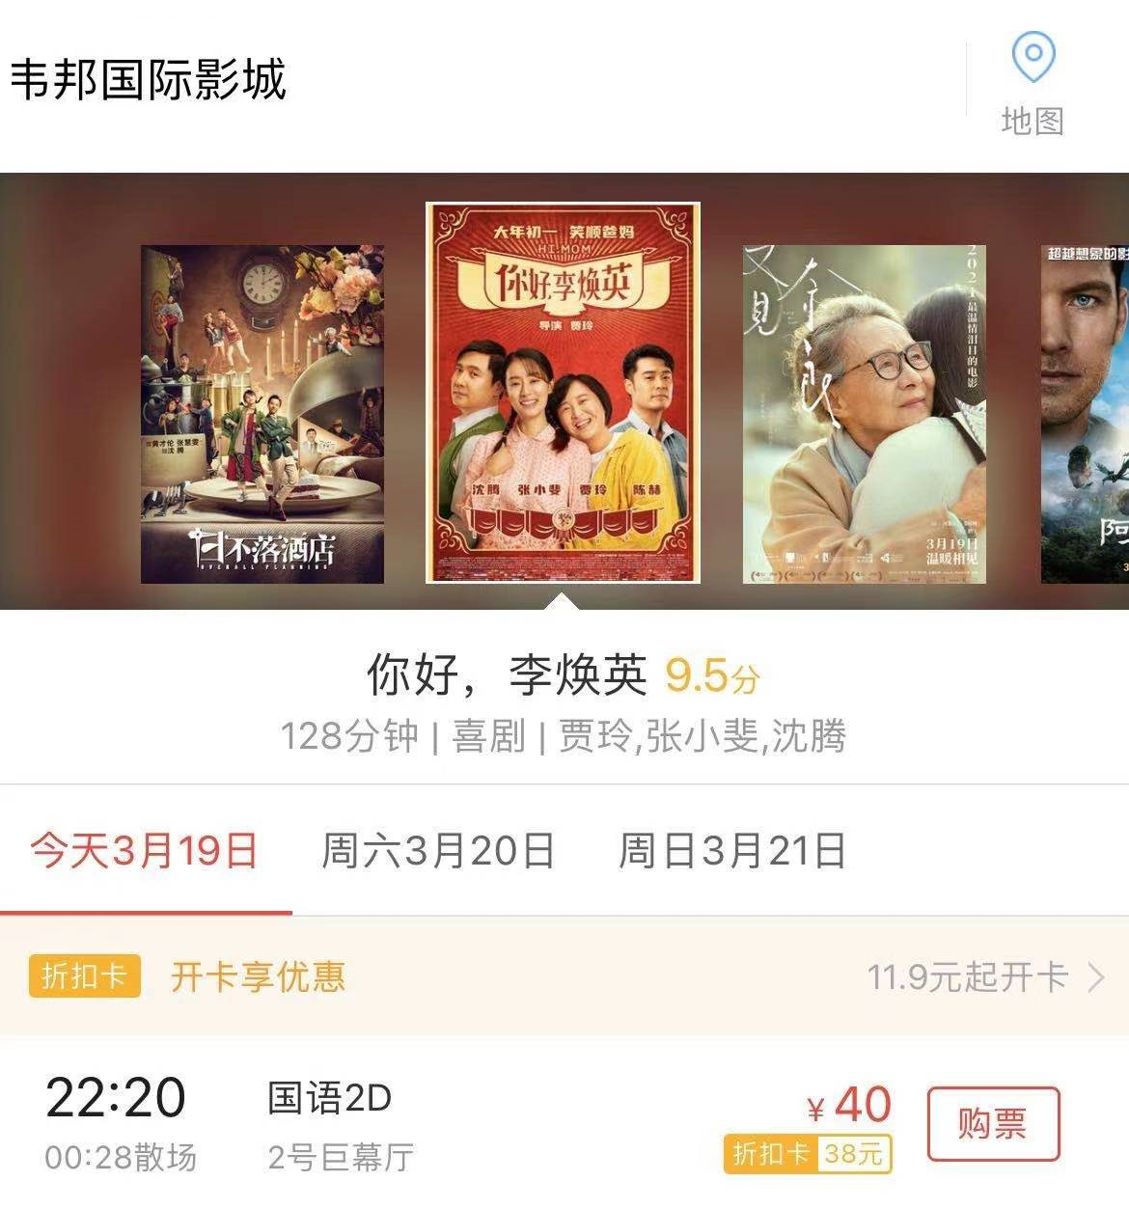
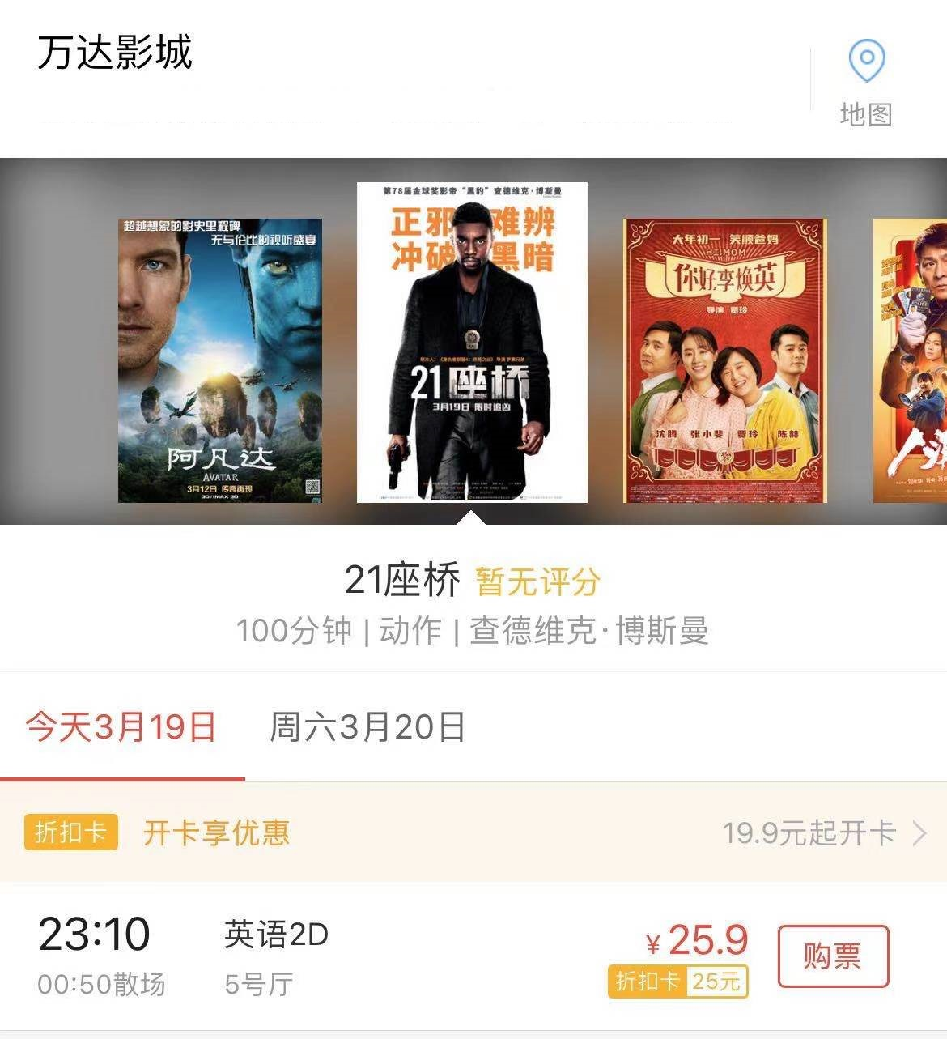
电影购票系统功能演示

Slide 26
黑马电影购票系统技术选型分析：
面向对象编程
使用集合容器
系统包含了电影对象，商家对象，客户对象，需要用到继承、多态等语法知识
系统需要提供不同的容器分别存储系统注册的用户，以及当前商家发布的电影信息。
技术点分析
程序流程控制
使用常见API
需要结合分支、循环、跳转关键字等相关操作控制程序的业务逻辑。
登录信息的内容比较，业务数据的分析、处理，日期时间的处理等。

Slide 27
学习本项目，你将至少得到如下收获：
1、优秀的面向对象编程能力。
2、 清晰、缜密的业务、数据分析能力。
4、形成良好的编码习惯，获得一定的编码经验。提升业务分析和解决问题的能力，让基础知识形成体系结构，为后续WEB技术的学习做有力的支撑。
3、熟练使用程序流程技术来控制计算机完成自己的想法。

Slide 28
日志框架
阶段项目实战
电影购票系统简介、项目功能演示
日志框架搭建、系统角色分析
首页设计、登录、商家界面、用户界面实现
商家-详情页设计、影片上架、退出
商家-影片下架、影片修改
用户-展示全部影片
用户-购票功能
用户-评分功能
用户-评分降序展示(学生作业)
用户-根据片名查询全部影片信息（学生作业）

Slide 29
系统角色类准备
集成日志框架、用于后期记录日志信息。
定义一个电影类Movie类，Movie类包含：片名、主演、评分、时长、票价、余票
系统包含2个用户角色：客户、商家。存在大量相同属性信息。
定义User类作为父类，属性：登录名称、密码、真实名称、性别、电话、账户金额
定义Business类代表商家角色，属性：店铺名称、地址。
定义Customer类代表客户角色，属性：
定义集合List<User>用户存放系统注册的用户对象信息。
定义集合Map<Business, List<Movie>>存放商家和其排片信息。
准备一些测试数据。
Notes:
通过主界面，引导到项目展示，项目在idea中准备好，先说由几个java文件组成，在简单说说这两个文件中干了什么。然后展示

Slide 30
日志框架
阶段项目实战
电影购票系统简介、项目功能演示
日志框架搭建、系统角色设计
首页、登录、商家界面、用户界面实现
商家功能-展示详情、影片上架、退出
商家功能-影片下架、影片修改
用户功能-展示全部影片
用户功能-购票功能
用户功能-评分功能[拓展]
用户功能-评分降序展示(学生作业)
用户功能-根据片名查询全部影片信息（学生作业）

Slide 31
首页、登录、商家界面、用户界面设计
首页需要包含登录，商家入驻，客户注册功能。
商家和客户可以共用一个登录功能。
判断登录成功的用户的真实类型，根据用户类型完成对应的操作界面设计。
Notes:
通过主界面，引导到项目展示，项目在idea中准备好，先说由几个java文件组成，在简单说说这两个文件中干了什么。然后展示

Slide 32
日志框架
阶段项目实战
电影购票系统简介、项目功能演示
日志框架搭建、系统角色设计
首页、登录、商家界面、用户界面实现
商家功能-展示详情、影片上架、退出
商家功能-影片下架、影片修改
用户功能-展示全部影片
用户功能-购票功能
用户功能-评分功能[拓展]
用户功能-评分降序展示(学生作业)
用户功能-根据片名查询全部影片信息（学生作业）

Slide 33
商家功能-展示详情、影片上架、退出
展示本商家的信息和其排片情况。
提供影片上架功能：就是创建一个影片对象，存入到商家的集合中去。
退出，需要回到登录的首页。
Notes:
通过主界面，引导到项目展示，项目在idea中准备好，先说由几个java文件组成，在简单说说这两个文件中干了什么。然后展示

Slide 34
日志框架
阶段项目实战
电影购票系统简介、项目功能演示
日志框架搭建、系统角色设计
首页、登录、商家界面、用户界面实现
商家功能-展示详情、影片上架、退出
商家功能-影片下架、影片修改
用户功能-展示全部影片
用户功能-购票功能
用户功能-评分功能[拓展]
用户功能-评分降序展示(学生作业)
用户功能-根据片名查询全部影片信息（学生作业）

Slide 35
商家功能-影片下架、影片修改
提供影片下架功能：其实就是从商家的集合中删除影片对象。
影片修改功能：拿到需要修改的影片对象，修改里面的数据。
Notes:
通过主界面，引导到项目展示，项目在idea中准备好，先说由几个java文件组成，在简单说说这两个文件中干了什么。然后展示

Slide 36
日志框架
阶段项目实战
电影购票系统简介、项目功能演示
日志框架搭建、系统角色设计
首页、登录、商家界面、用户界面实现
商家功能-展示详情、影片上架、退出
商家功能-影片下架、影片修改
用户功能-展示全部影片
用户功能-购票功能
用户功能-评分功能[拓展]
用户功能-评分降序展示(学生作业)
用户功能-根据片名查询全部影片信息（学生作业）

Slide 37
用户功能-展示全部影片信息
其实就是 遍历全部商家和其排片信息并展示出来。
Notes:
通过主界面，引导到项目展示，项目在idea中准备好，先说由几个java文件组成，在简单说说这两个文件中干了什么。然后展示

Slide 38
日志框架
阶段项目实战
电影购票系统简介、项目功能演示
日志框架搭建、系统角色设计
首页、登录、商家界面、用户界面实现
商家功能-展示详情、影片上架、退出
商家功能-影片下架、影片修改
用户功能-展示全部影片
用户功能-购票功能
用户功能-评分功能[拓展]
用户功能-评分降序展示(学生作业)
用户功能-根据片名查询全部影片信息（学生作业）

Slide 39
用户功能-购票操作
用户可以选择需要购买票的商家和其电影信息。
可以选择购买的数量。
购买成功后需要支付金额，并更新商家金额和客户金额
Notes:
通过主界面，引导到项目展示，项目在idea中准备好，先说由几个java文件组成，在简单说说这两个文件中干了什么。然后展示

Slide 40
日志框架
阶段项目实战
电影购票系统简介、项目功能演示
日志框架搭建、系统角色设计
首页、登录、商家界面、用户界面实现
商家功能-展示详情、影片上架、退出
商家功能-影片下架、影片修改
用户功能-展示全部影片
用户功能-购票功能
用户功能-评分功能[拓展]
用户功能-评分降序展示(学生作业)
用户功能-根据片名查询全部影片信息（学生作业）

Slide 41
用户功能-评分功能
用户只能对自己已经购买过的电影进行评分。
需要在当前用户对象中记录购买的电影信息（包括是否已经评价过）。
每部电影的评分信息应该是系统所有用户评分的平均值。
应该在系统定义一个集合存储每部电影的评分详情。
Notes:
通过主界面，引导到项目展示，项目在idea中准备好，先说由几个java文件组成，在简单说说这两个文件中干了什么。然后展示

